Slide 1


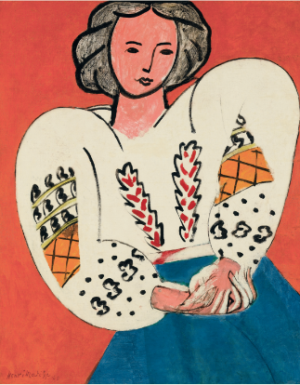
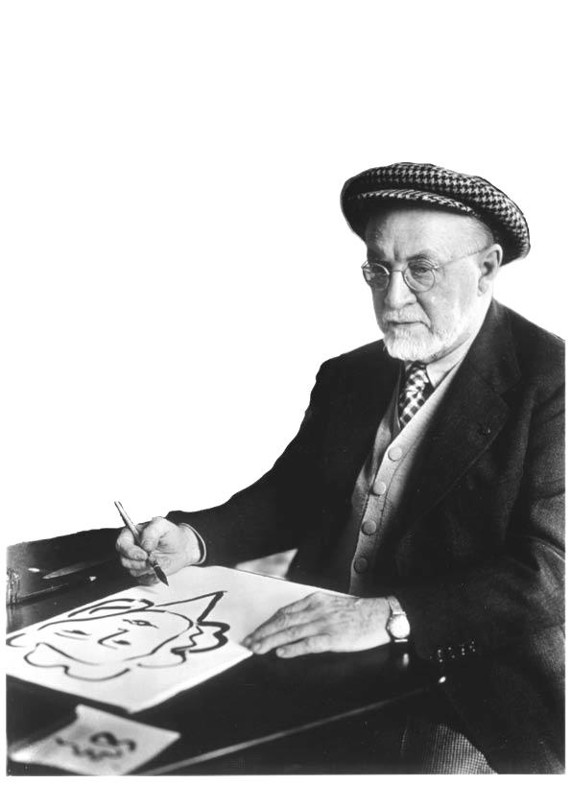
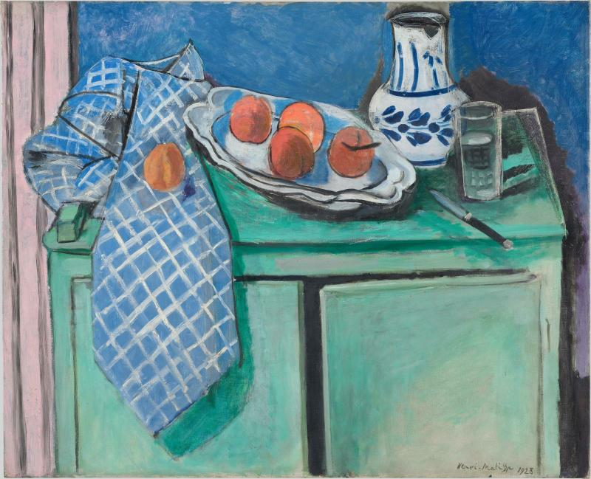
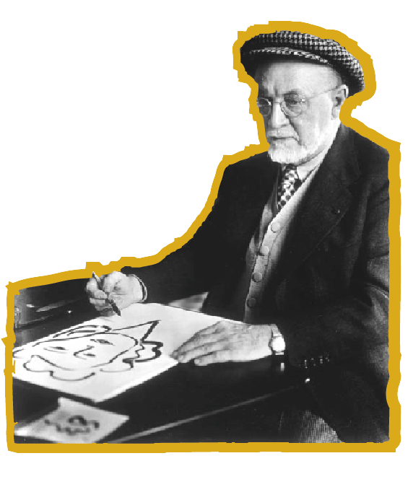
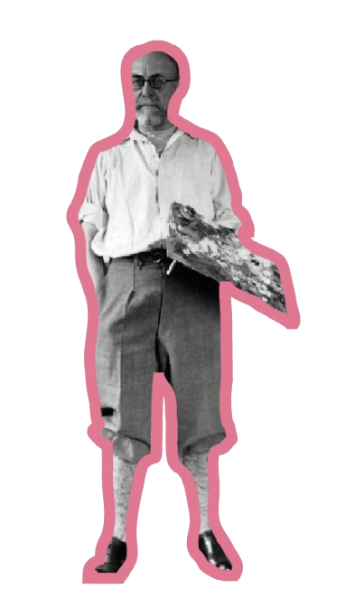
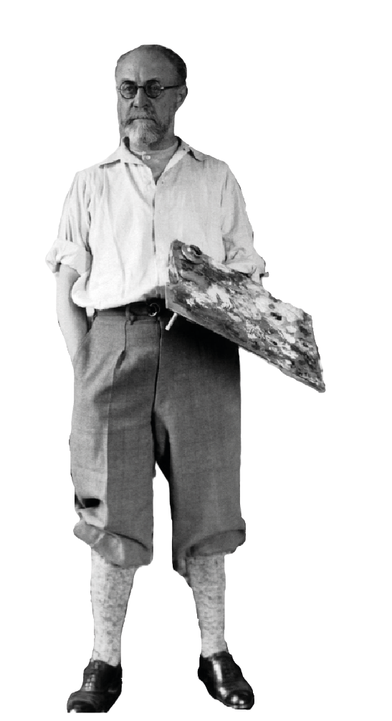
Les 2
Jullie komen binnenkort met de hele klas naar H’ART Museum. In deze les bereiden jullie je alvast voor op dit bezoek, en krijgen jullie aan het einde een quizje. Goed opletten dus!
CHEZ
MATISSE

Slide 2
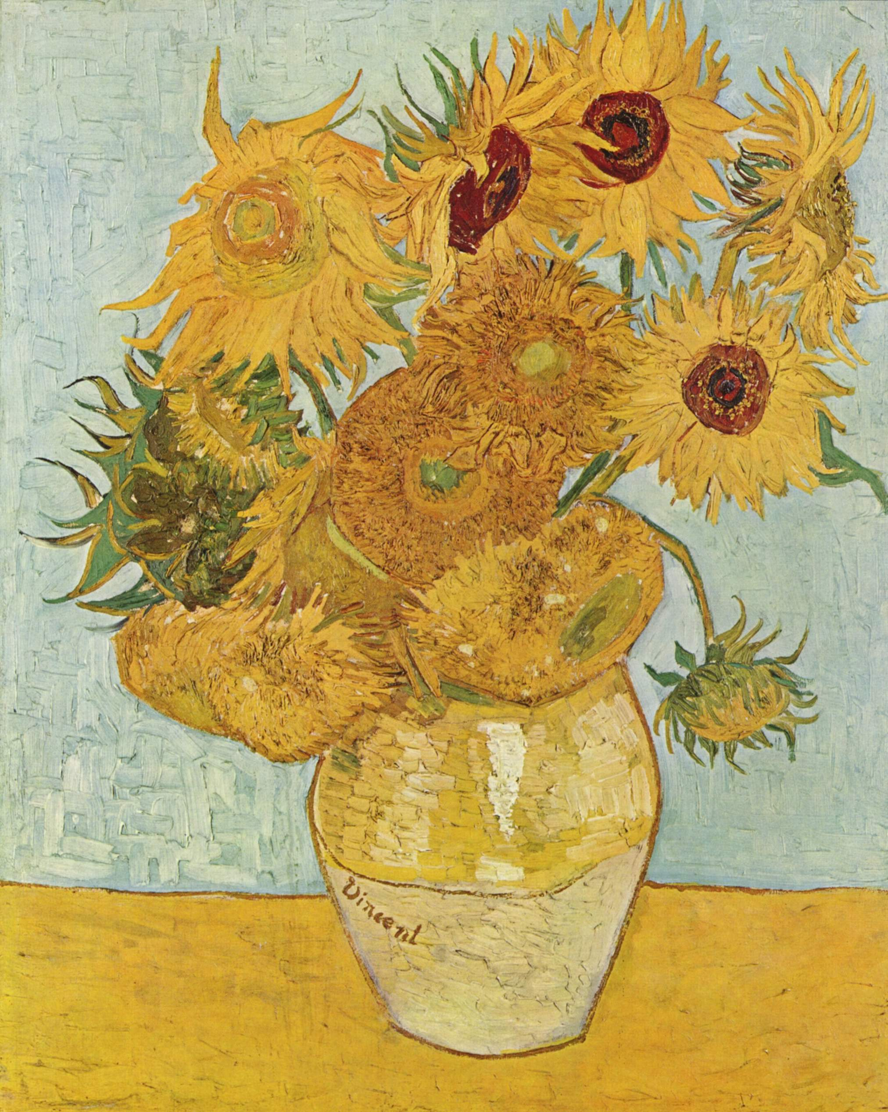
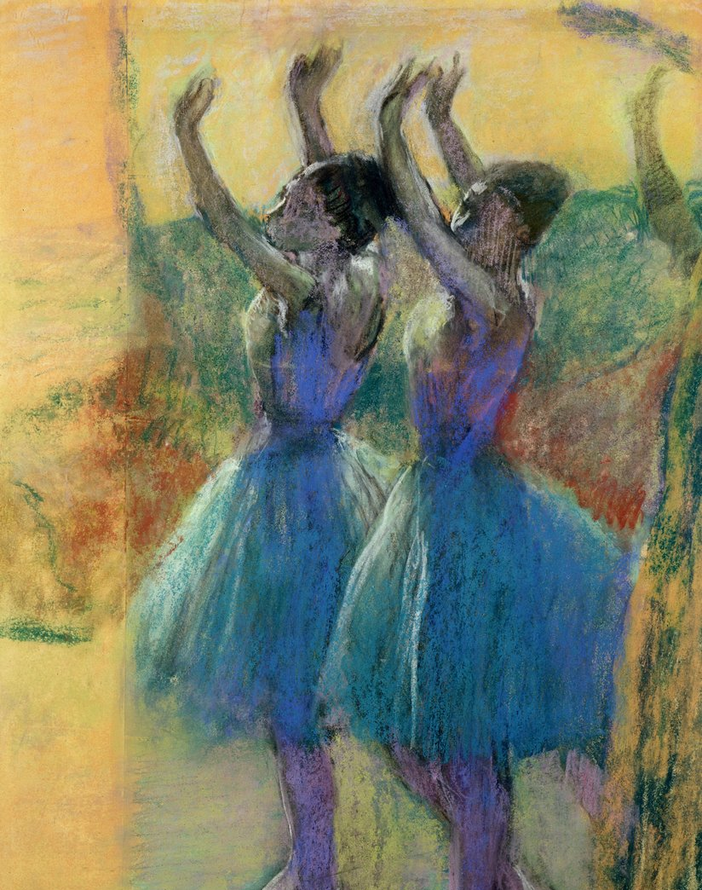
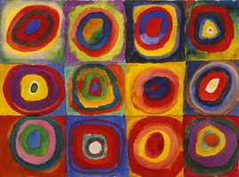
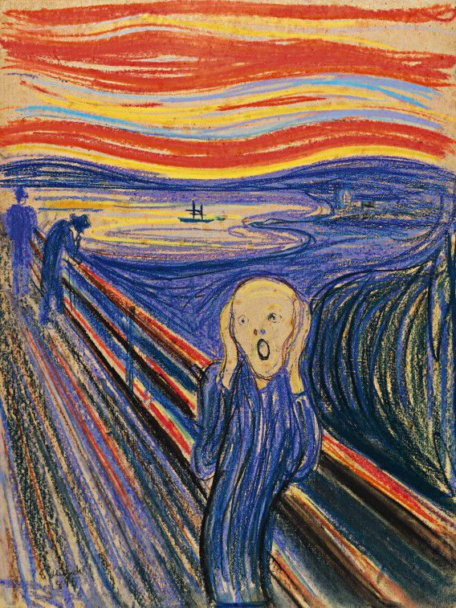
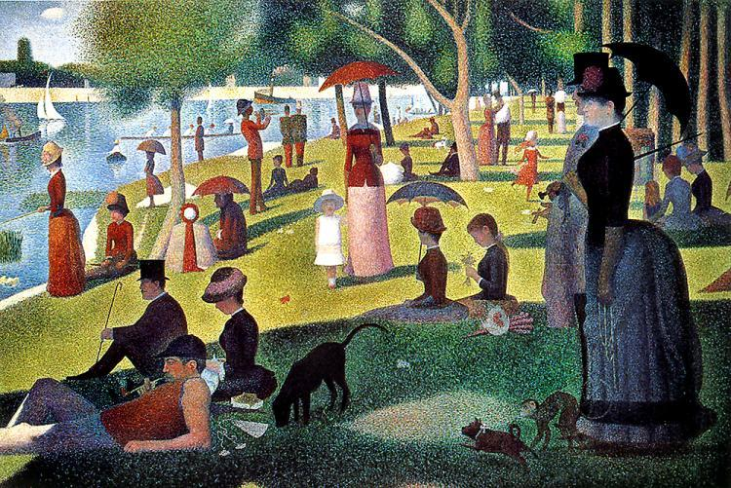

Vorige les hebben we het gehad over moderne kunst.
Wat weet je daar nog van?
Deze les gaan we het hebben over het werk van Matisse!
CHEZ
MATISSE

Slide 3
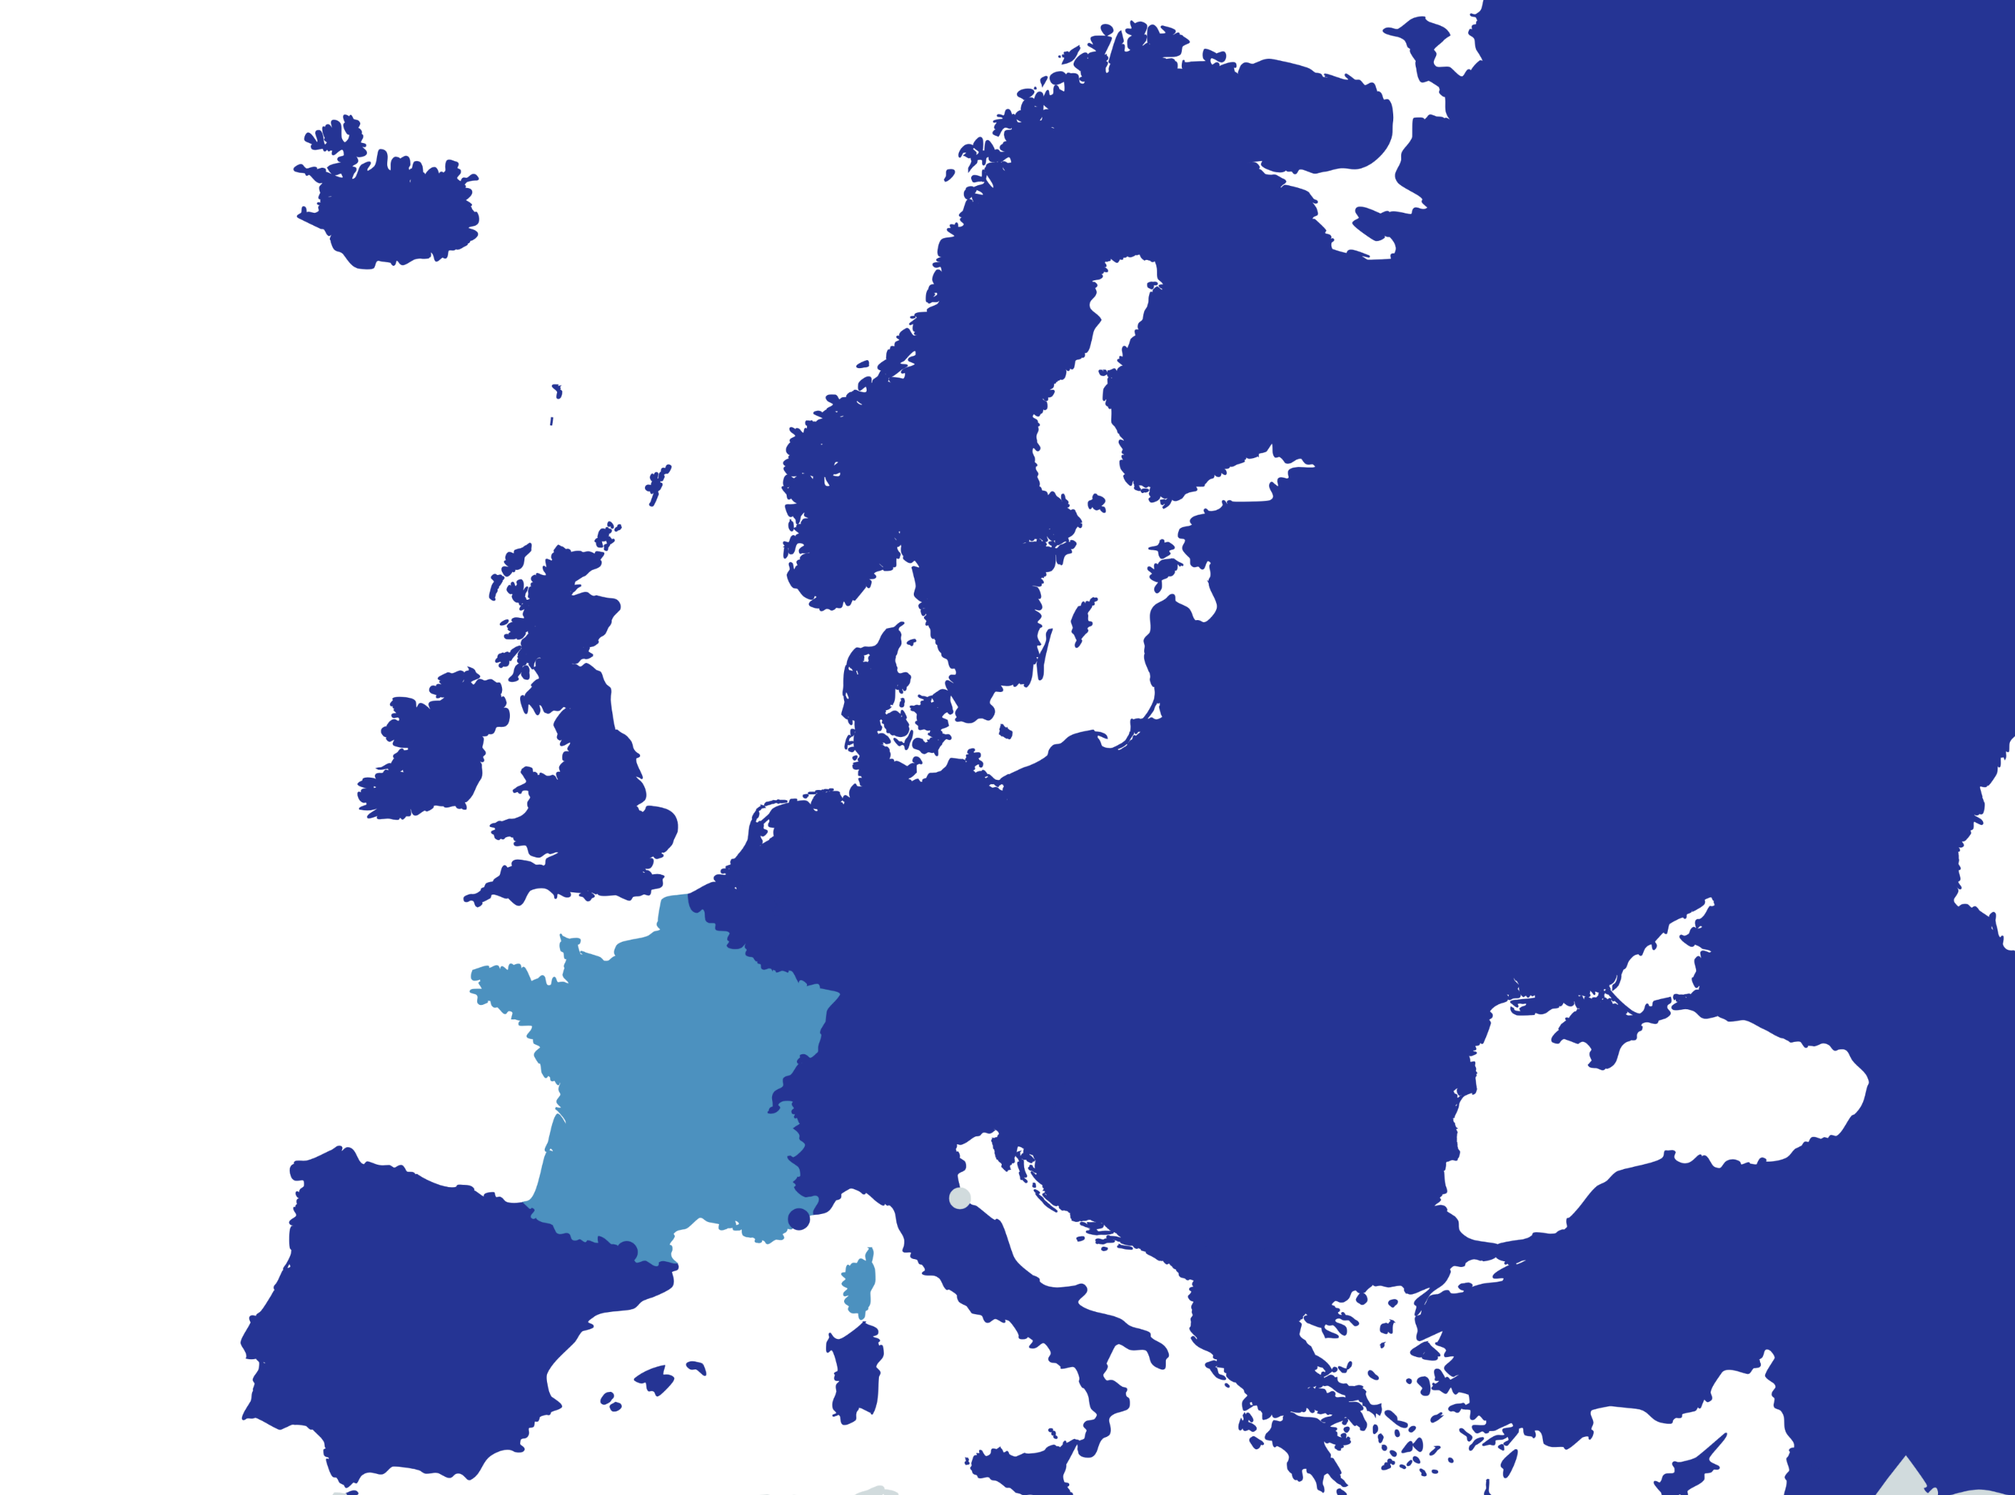
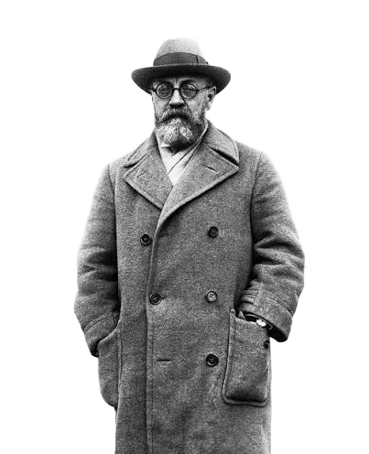


Matisse is geboren in Frankrijk, een stukje boven de hoofdstad Parijs.
Toen hij 17 jaar oud was ging hij rechten studeren in Parijs.
Maar… hij wilde eigenlijk wat anders doen.
PARIJS
CHEZ
MATISSE

Slide 4
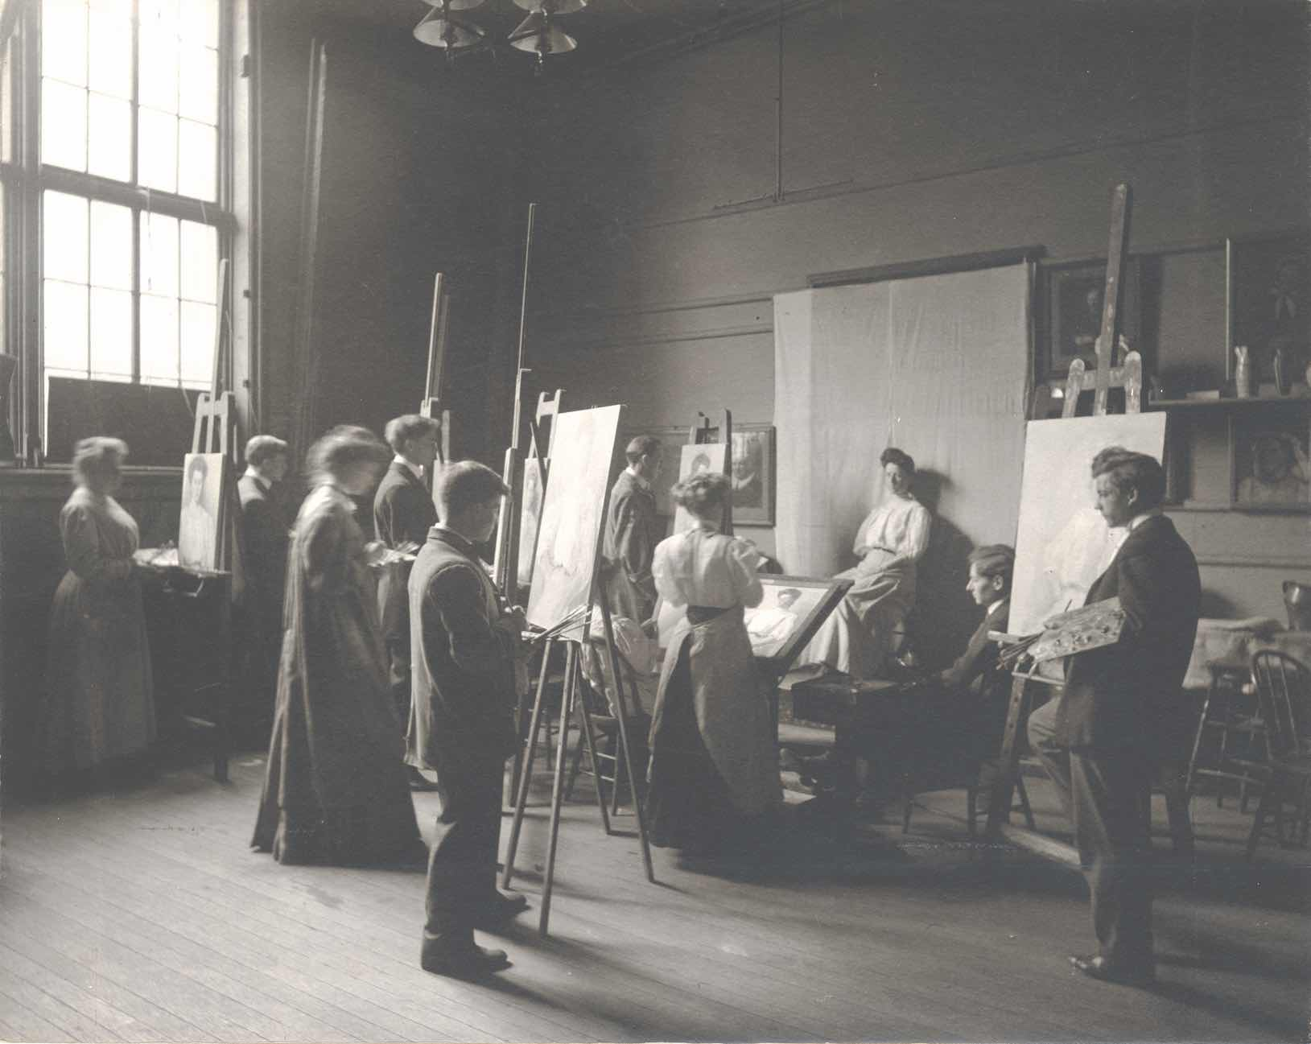

Hij wilde kunstenaar worden.
Daarom ging hij na zijn studie rechten naar de kunstacademie in Parijs.
Hier leerde hij alles over de klassieke schildertechnieken.
CHEZ
MATISSE

Slide 5

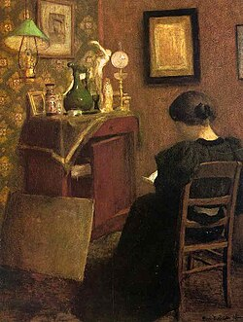
In zijn eerste jaren als kunstenaar maakte hij bijvoorbeeld dit schilderij.
Wat valt je op aan de kleuren?
CHEZ
MATISSE

Slide 6
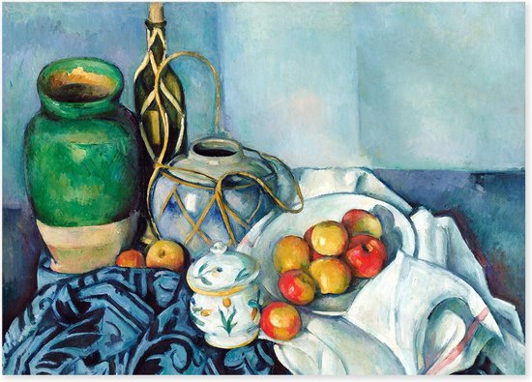
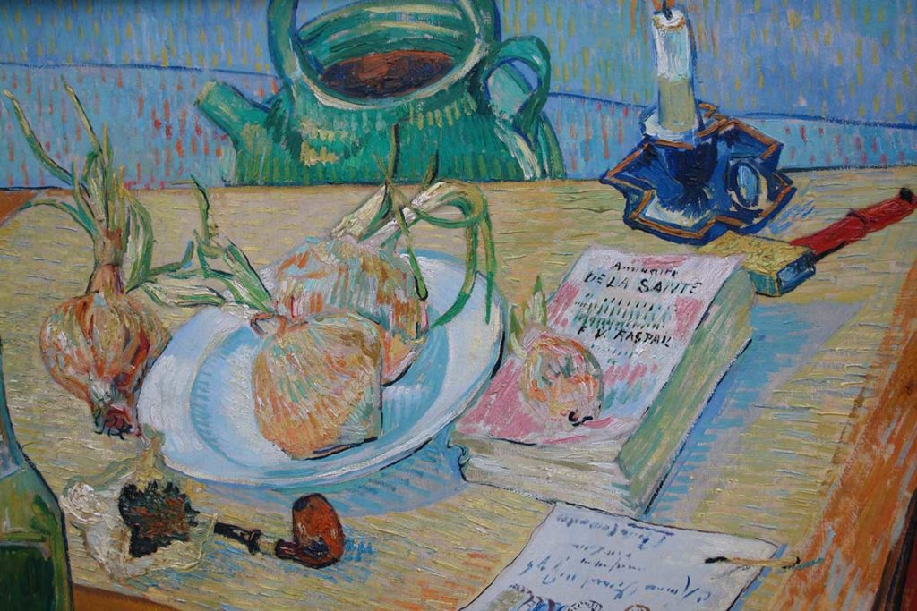
Matisse raakte na zijn studie geïnspireerd door andere kunstenaars die veel meer kleur gebruikten.
Bijvoorbeeld door…
Paul Cezanne
en
Vincent van Gogh
CHEZ
MATISSE

Slide 7
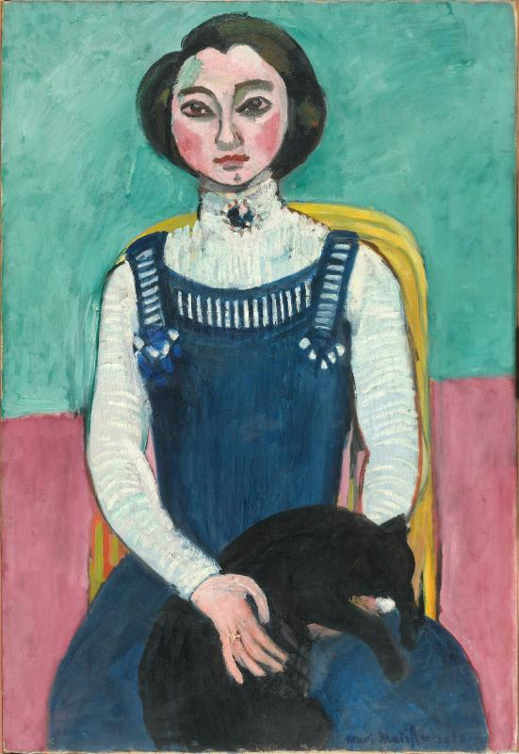
Matisse, 1895
Matisse, 1910
Hierdoor ging Matisse zelf ook veel meer kleur gebruiken. Soms gebruikte hij zelfs kleuren die zo uit de tube kwamen, zonder eerst te mengen, gelijk op het doek.
CHEZ
MATISSE

Slide 8
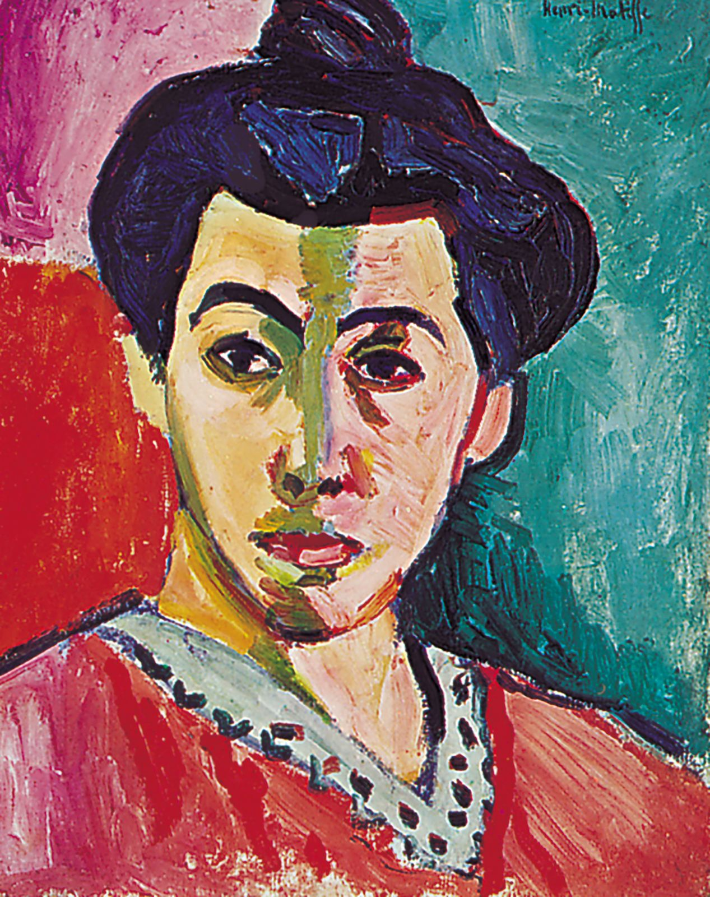
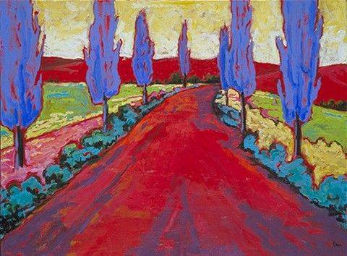
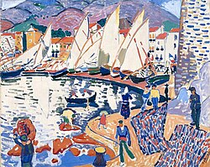
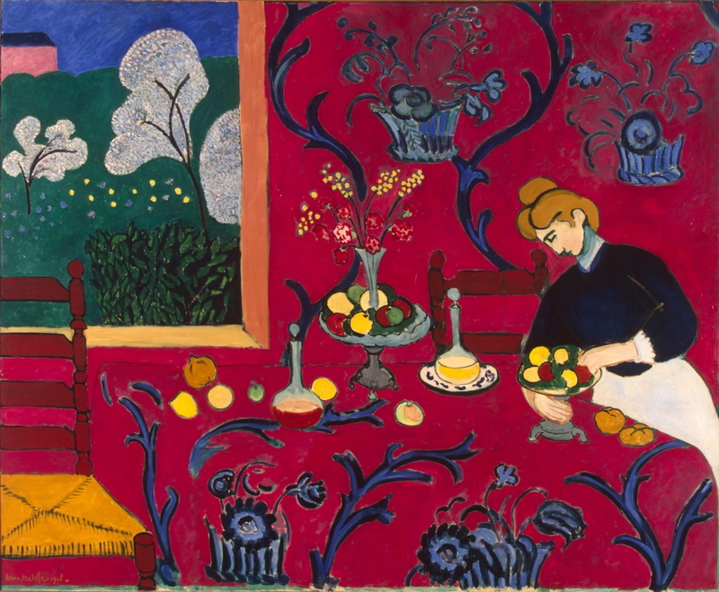
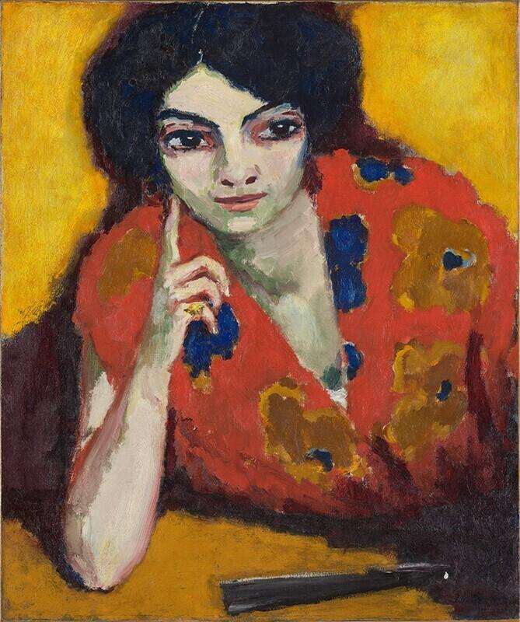
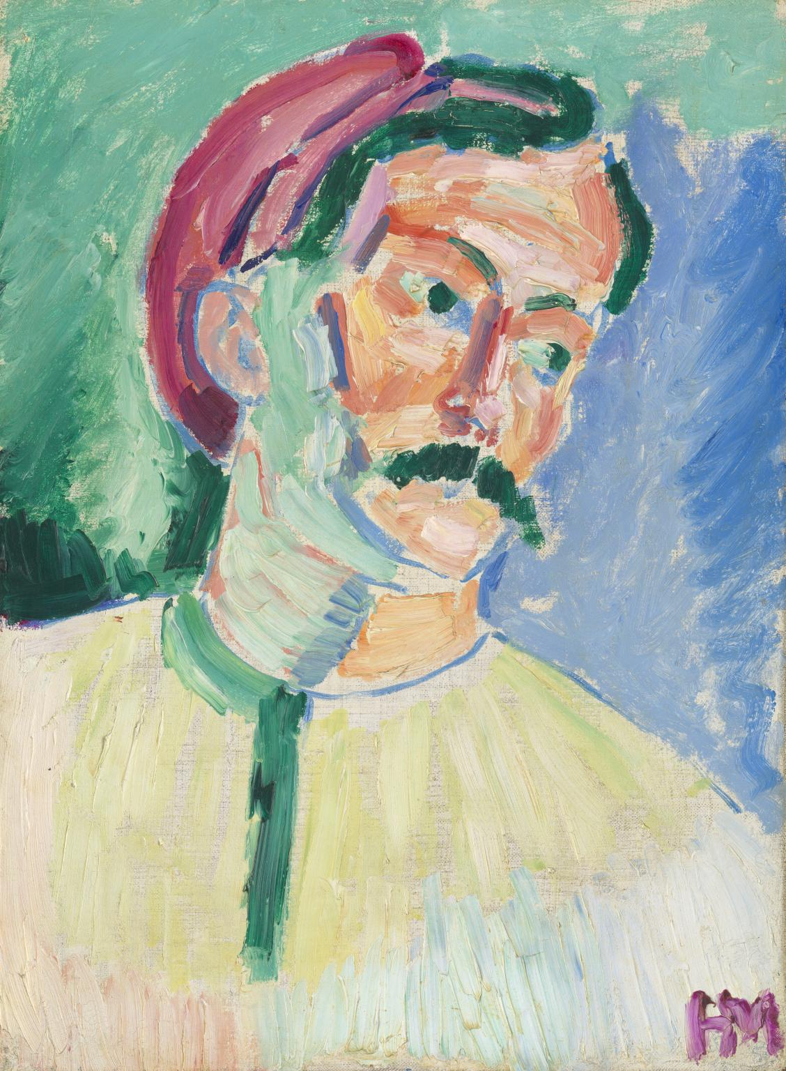
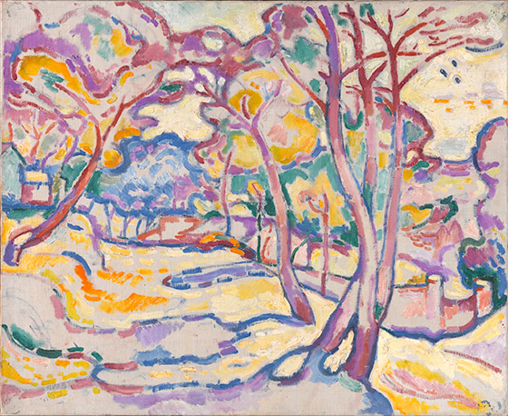
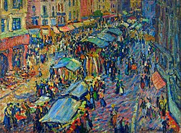
Niet iedereen vond deze manier van schilderen mooi.
Toen Matisse in 1905 met zijn vrienden deze nieuwe soort kleurrijke kunst tentoonstelden, schrokken de mensen zich een hoedje.
Hoe zou jij deze stijl beschrijven?
Ze noemden deze kunstenaars zelfs ‘Les Fauves’. Dat is Frans voor ‘Wilde Beesten’.
Vandaag de dag noemen we deze kunststroming daarom nog steeds Fauvisme!
CHEZ
MATISSE

Slide 9
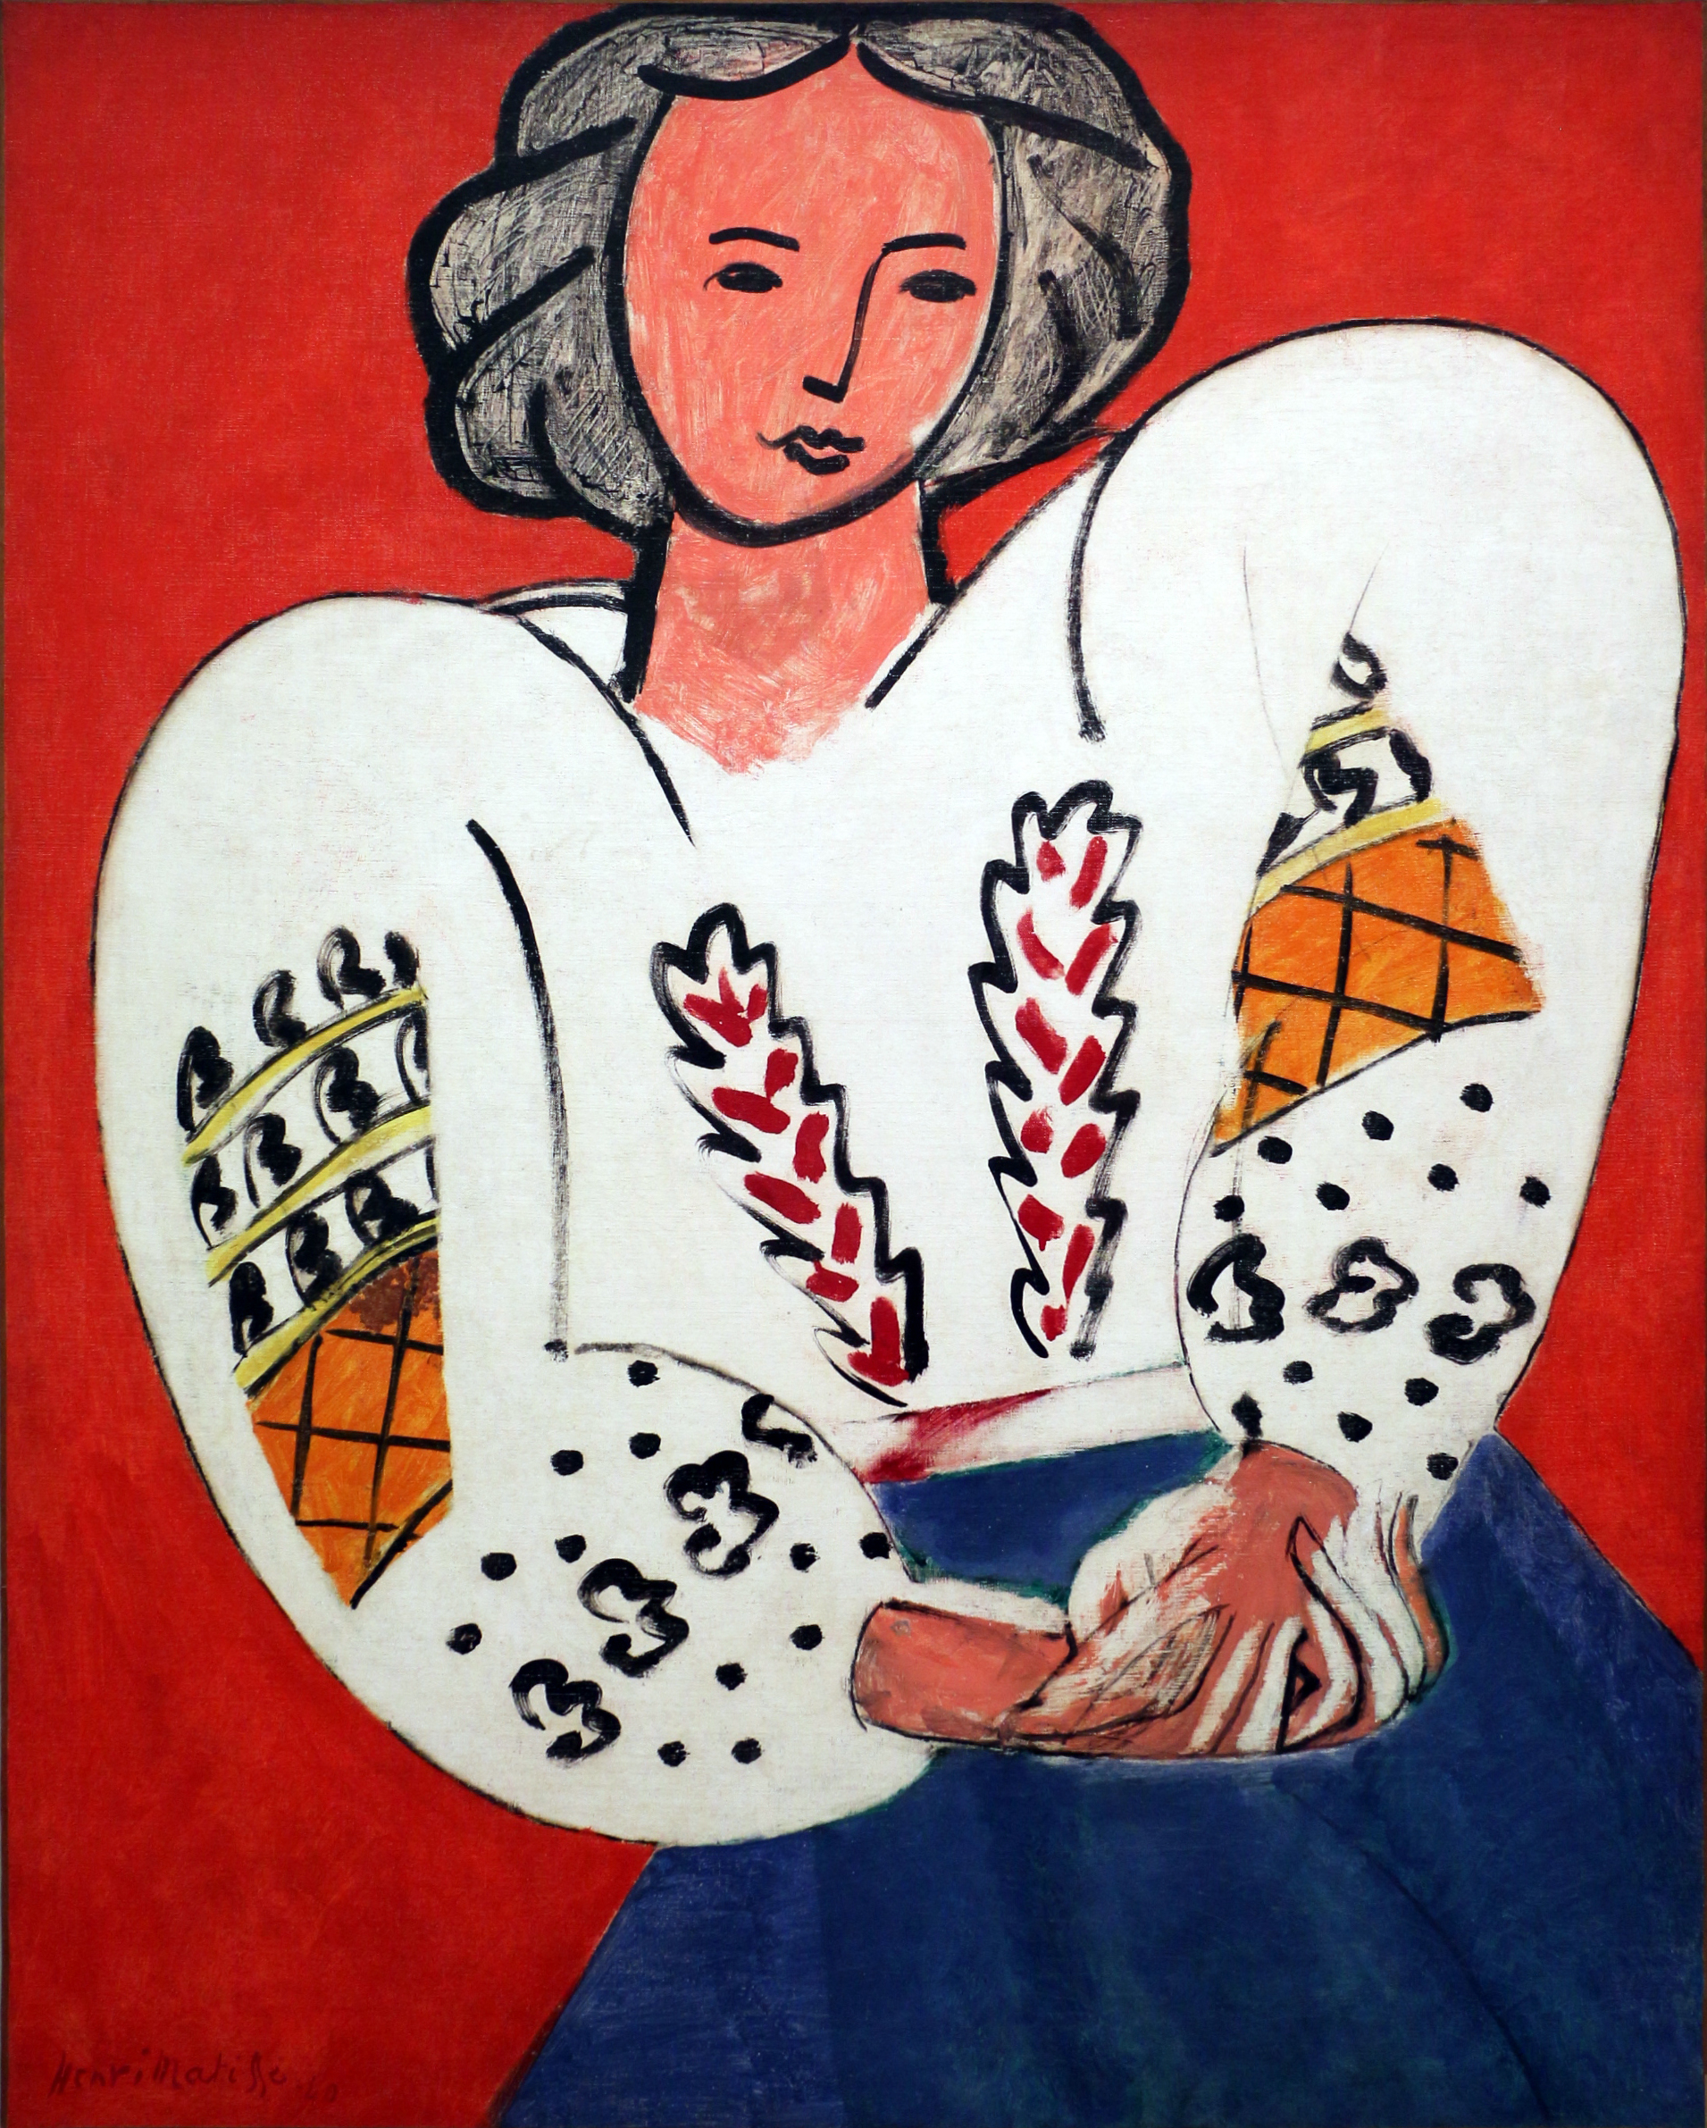
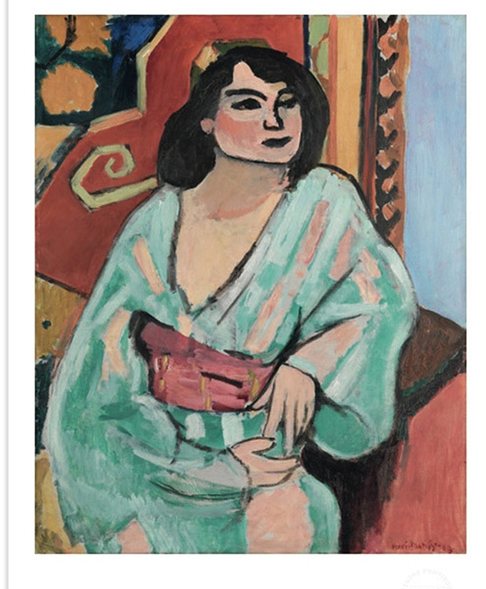
Matisse schilderde veel verschillende dingen. Maar een paar thema’s zijn vaak terug te zien in zijn kunst. Bijvoorbeeld…
Portretten
CHEZ
MATISSE

Slide 10
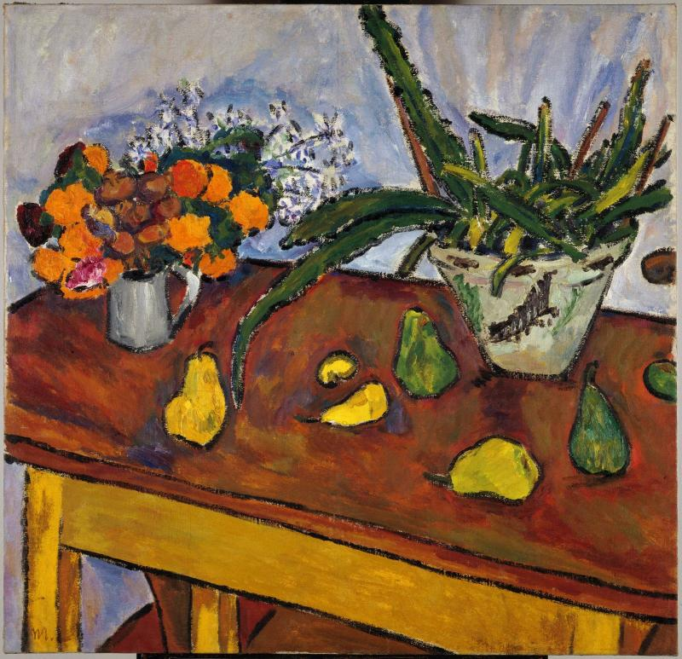
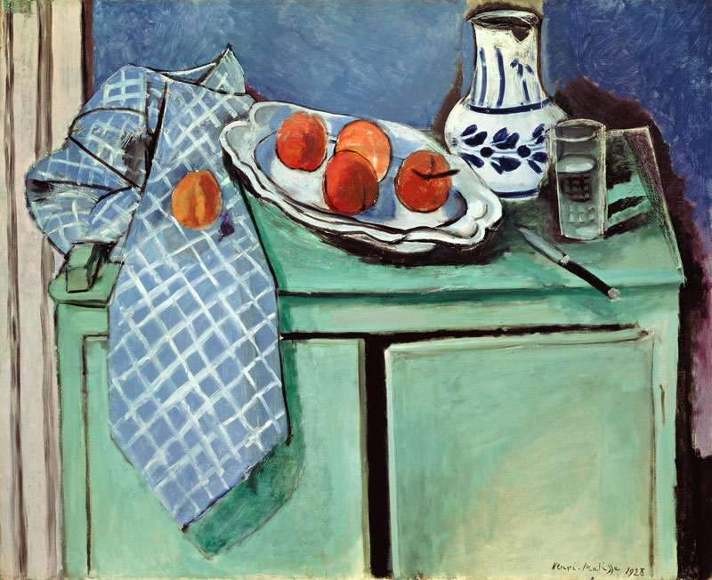

Stillevens
Een stilleven is een tekening, schilderij of foto van spullen die niet bewegen. Bijvoorbeeld een vaas met bloemen, fruit of speelgoed.
CHEZ
MATISSE

Slide 11
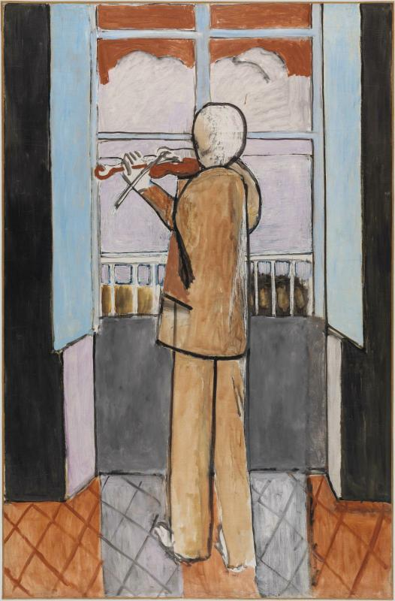
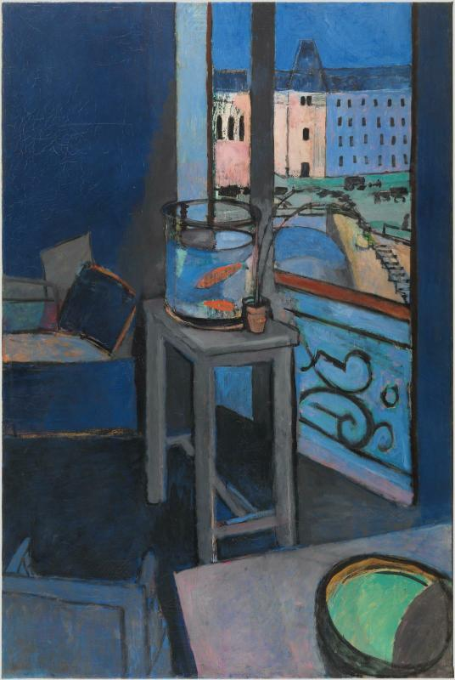
Ramen
Kijk jij ook wel eens lang naar buiten? (Als je je verveelt in de les?)
Matisse ook!
Op veel van zijn schilderijen zie je de buitenwereld door een raam.
Voor hem zijn ramen een soort doorgang naar een andere wereld.
CHEZ
MATISSE

Slide 12
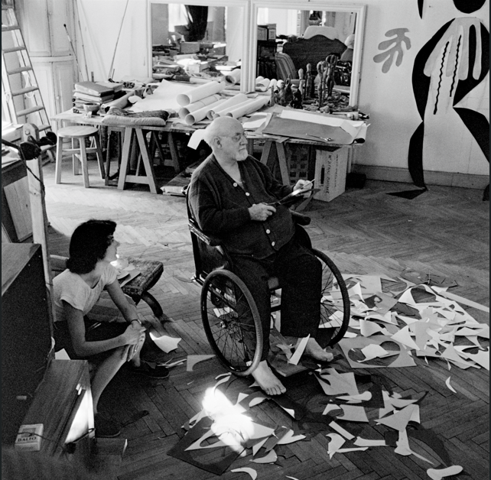
Aan het einde van zijn leven werd Matisse erg ziek. Daardoor kon hij niet meer zo lang staan, en was het moeilijker om te schilderen.
Daarom bedacht hij wat anders. Namelijk: knippen!
CHEZ
MATISSE

Slide 13
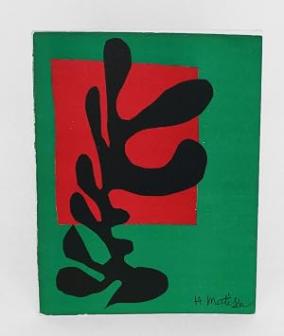
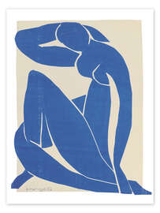
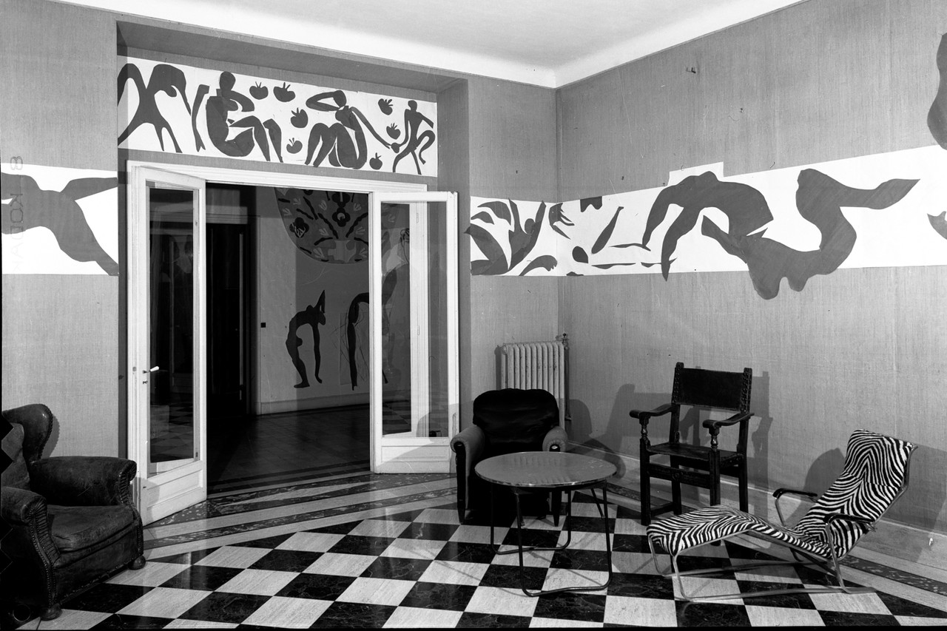
Zo maakte hij op het eind van zijn leven nog allemaal kunstwerken die bestonden uit geknipt papier.
Soms klein
Soms groot
Soms heel groot!
CHEZ
MATISSE

Slide 14

Matisse is nog steeds een van de beroemdste schilders van de wereld.
Binnenkort komen jullie zijn kunst zelf bekijken in H’ART Museum.
Maar nu is het eerst tijd voor de quiz. Heb je goed opgelet?
CHEZ
MATISSE

Slide 15
1. Wat studeerde Matisse voordat hij kunstenaar werd?
Rechten
Frans
Wiskunde
CHEZ
MATISSE

Slide 16
1. Wat studeerde Matisse voordat hij kunstenaar werd?
Rechten
Frans
Wiskunde
CHEZ
MATISSE

Slide 17
2. Door wie raakte Matisse geïnspireerd?
Rembrandt van Rijn
Vincent van Gogh
Frans Hals
CHEZ
MATISSE

Slide 18
2. Door wie raakte Matisse geïnspireerd?
Rembrandt van Rijn
Vincent van Gogh
Frans Hals
CHEZ
MATISSE

Slide 19
3. Wat betekent ‘Les Fauves’?
De woeste mannen
De wilde beesten
C. De boze dieren
CHEZ
MATISSE

Slide 20
3. Wat betekent ‘Les Fauves’?
De woeste mannen
De wilde beesten
C. De boze dieren
CHEZ
MATISSE

Slide 21
4. Waarom schilderde Matisse graag ramen?
Hij zag ramen als een soort doorgang naar een andere wereld.
Hij vond ramen makkelijk om te schilderen
Omdat hij van het uitzicht hield
CHEZ
MATISSE

Slide 22
4. Waarom schilderde Matisse graag ramen?
Hij zag ramen als een soort doorgang naar een andere wereld.
Hij vond ramen makkelijk om te schilderen
Omdat hij van het uitzicht hield
CHEZ
MATISSE

Slide 23
5. Welke kunstvorm gebruikte Matisse veel aan het einde van zijn leven?
Fotografie
Knippen en plakken
C. Beeldhouwen
CHEZ
MATISSE

Slide 24
5. Welke kunstvorm gebruikte Matisse veel aan het einde van zijn leven?
Fotografie
Knippen en plakken
C. Beeldhouwen
CHEZ
MATISSE

Slide 25
Les 2
Dit was de les!
Tot snel in H’ART Museum.
CHEZ
MATISSE

